Slide 1



Talent Management di era Digital
Institut Informatika & Bisnis Darmajaya Lampung

Slide 2

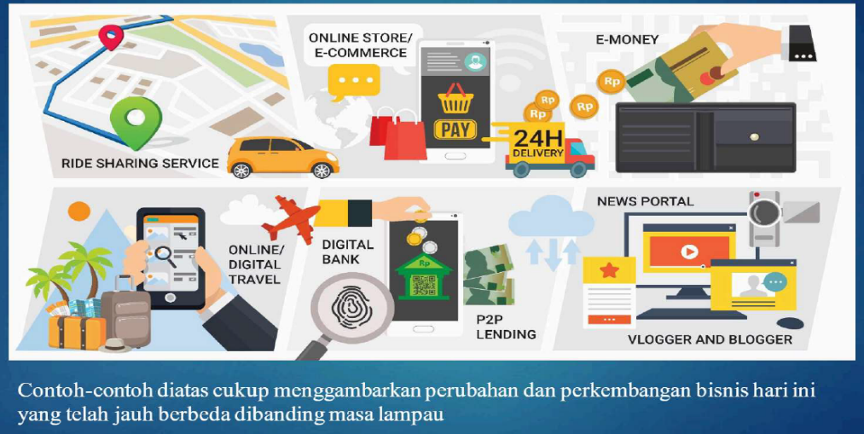
Perubahan Lanskap Pekerjaan Era Digital
Institut Informatika & Bisnis Darmajaya Lampung

Slide 3
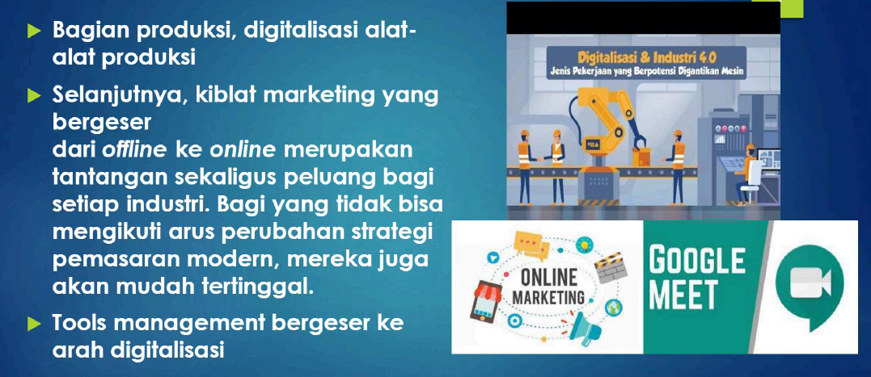
Kebutuhan Talent Digital
Institut Informatika & Bisnis Darmajaya Lampung

Slide 4
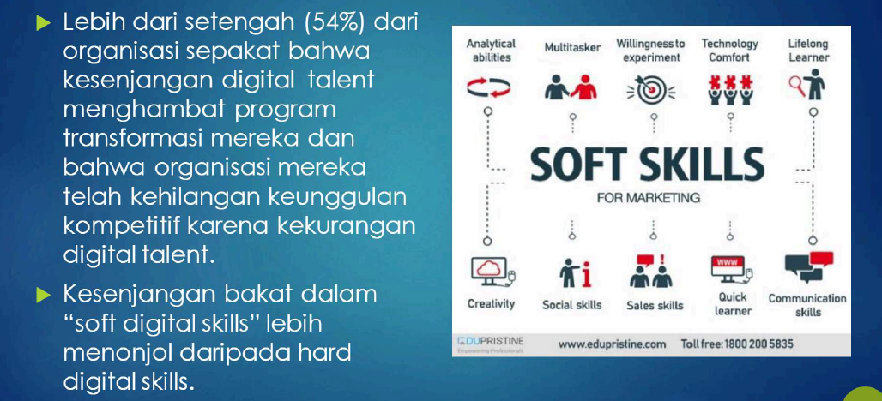
Kesenjangan Talent Digital
Institut Informatika & Bisnis Darmajaya Lampung

Slide 5
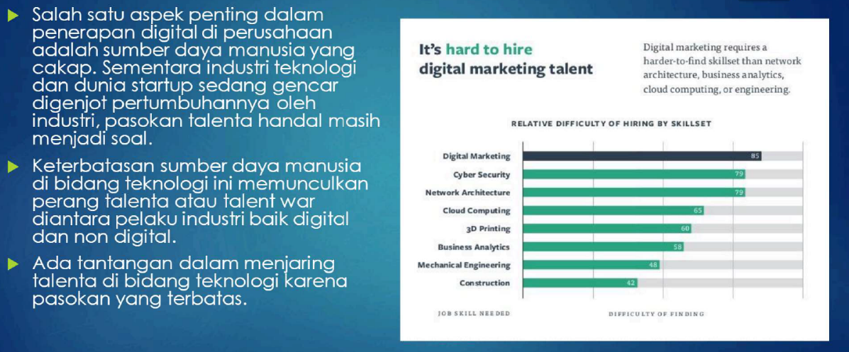
Talent War Digital
Institut Informatika & Bisnis Darmajaya Lampung

Slide 6
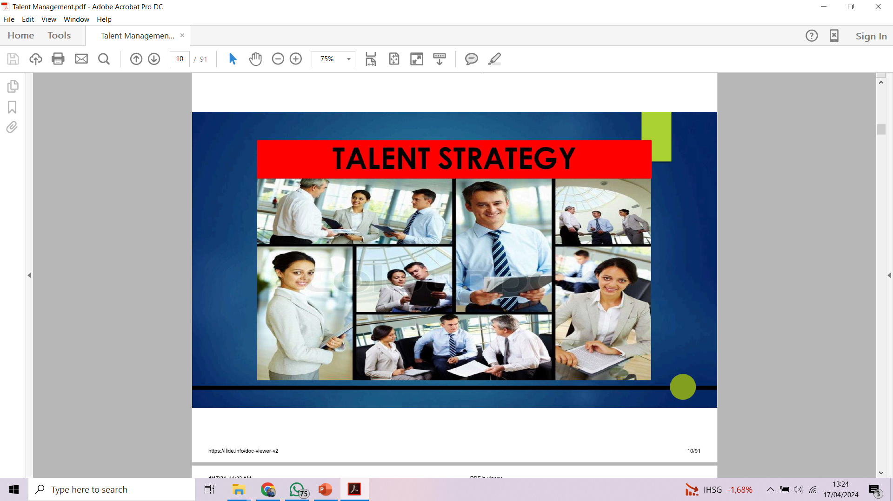
Institut Informatika & Bisnis Darmajaya Lampung

Slide 7
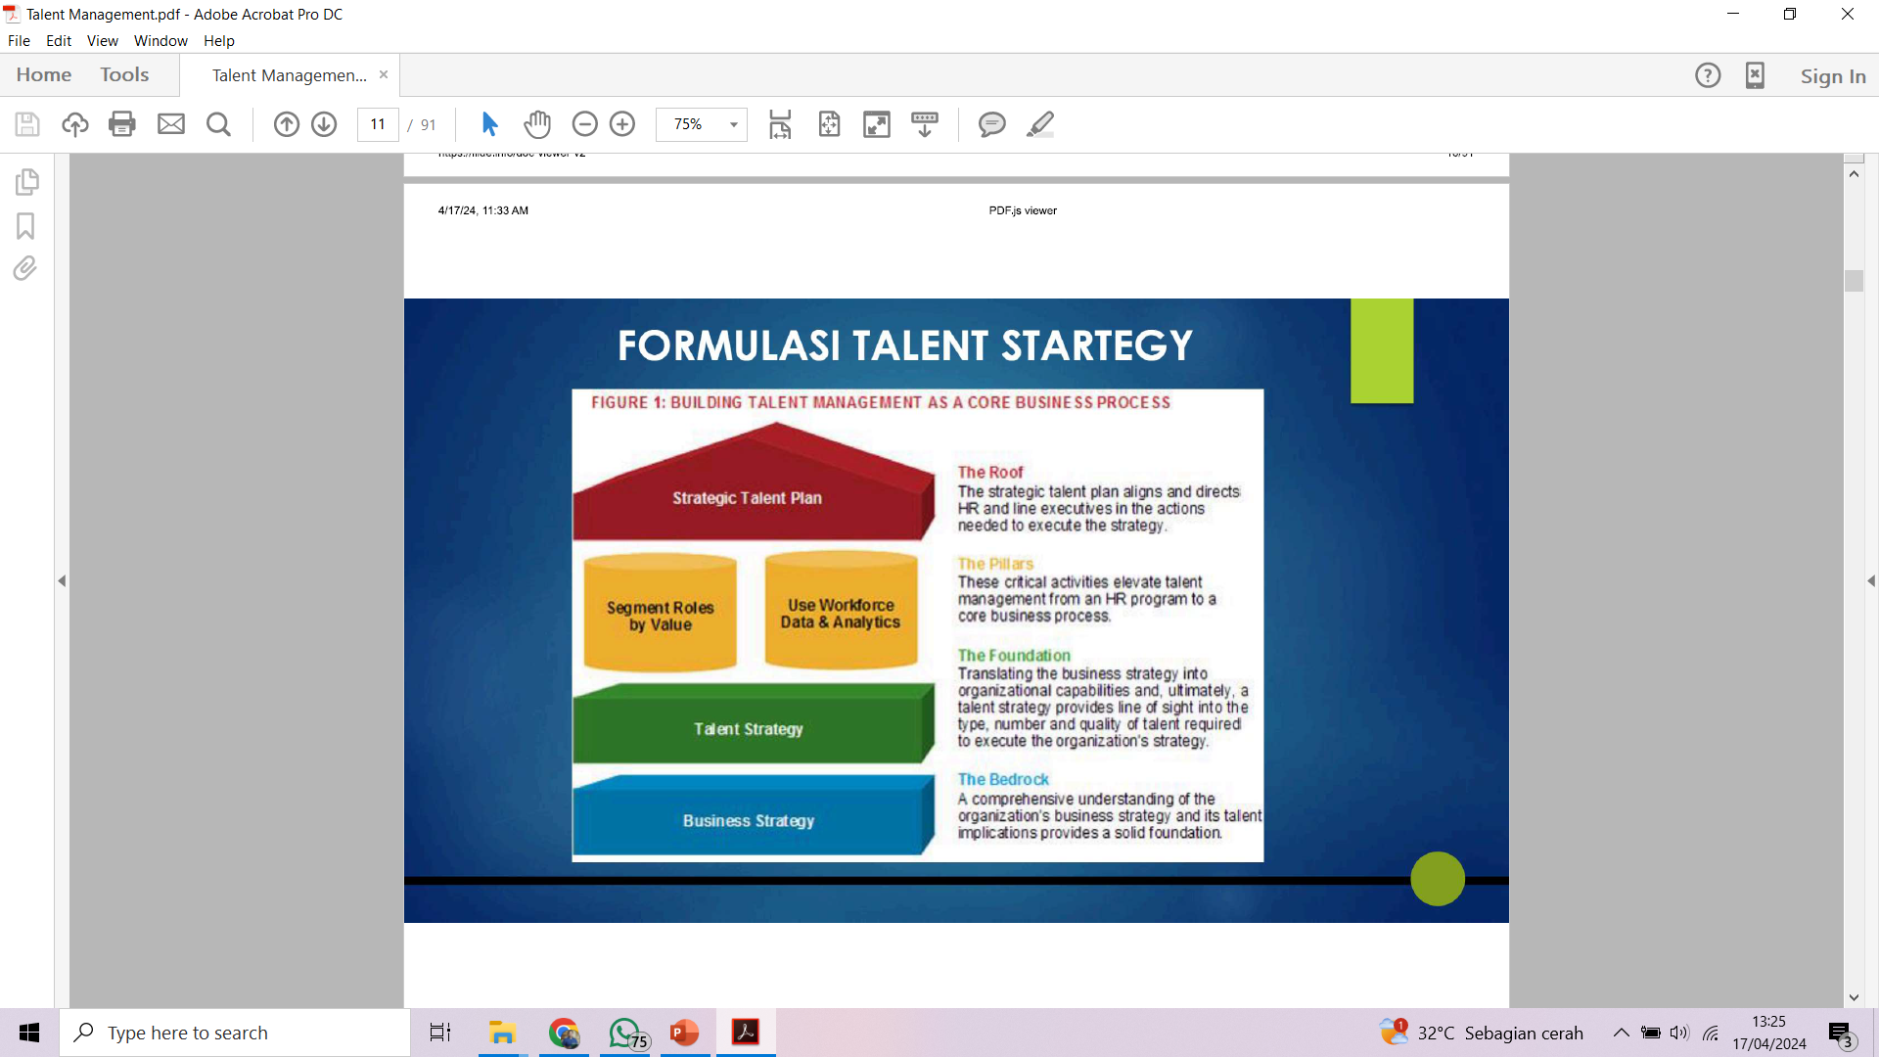
Kerangka Kerja Konseptual
Institut Informatika & Bisnis Darmajaya Lampung

Slide 8
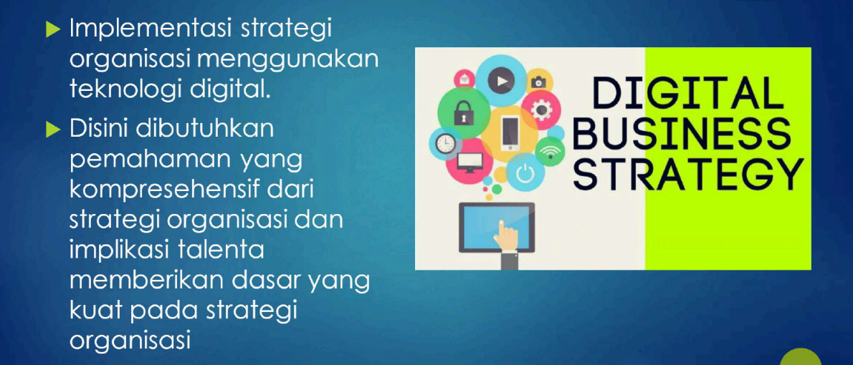
Business Strategy
Institut Informatika & Bisnis Darmajaya Lampung

Slide 9
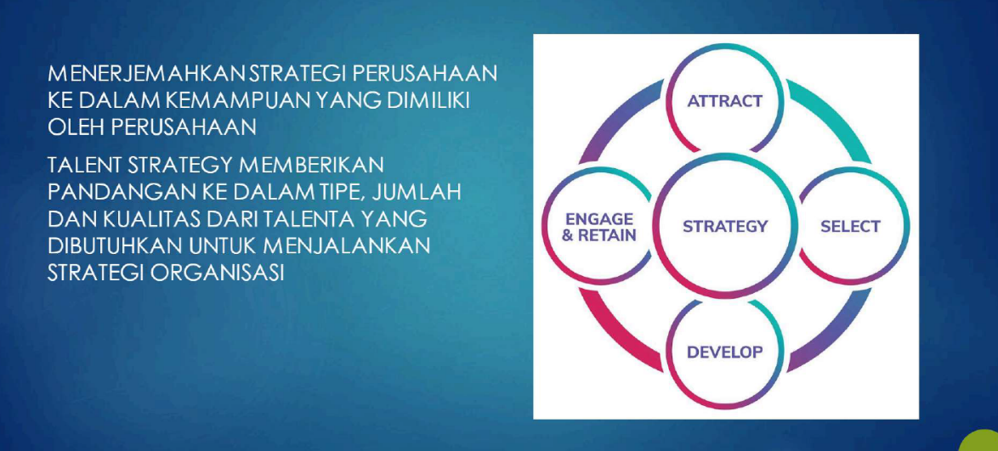
Talent Strategy
Institut Informatika & Bisnis Darmajaya Lampung

Slide 10
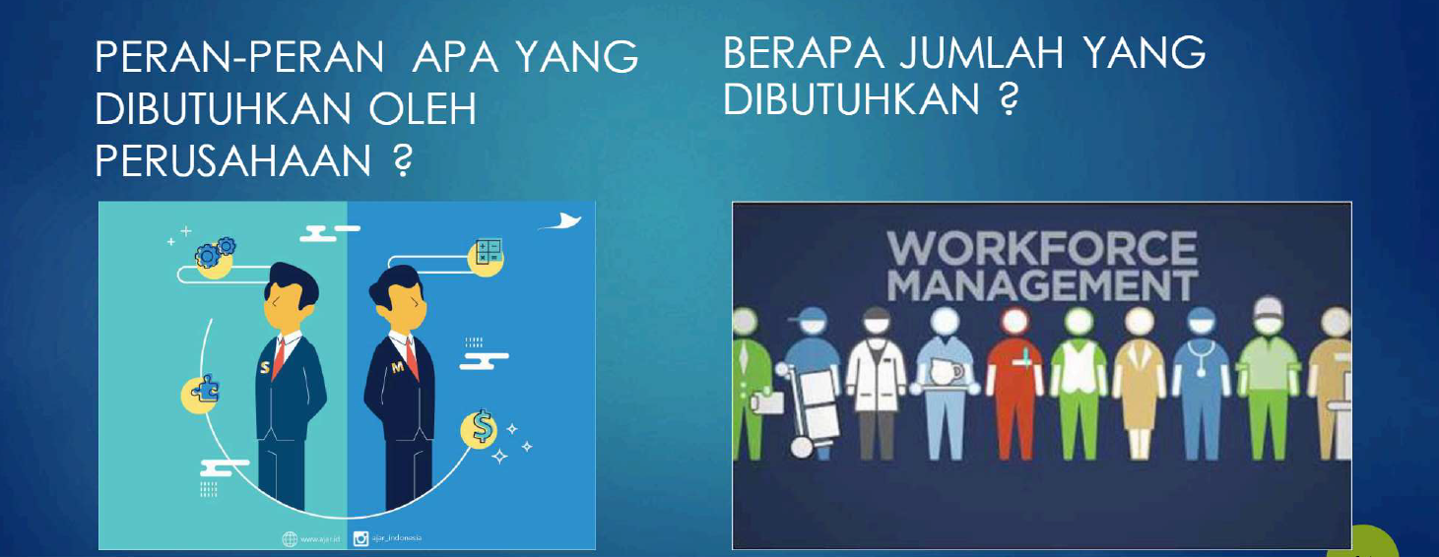
Segment Roles & Workforce Analysis
Institut Informatika & Bisnis Darmajaya Lampung

Slide 11
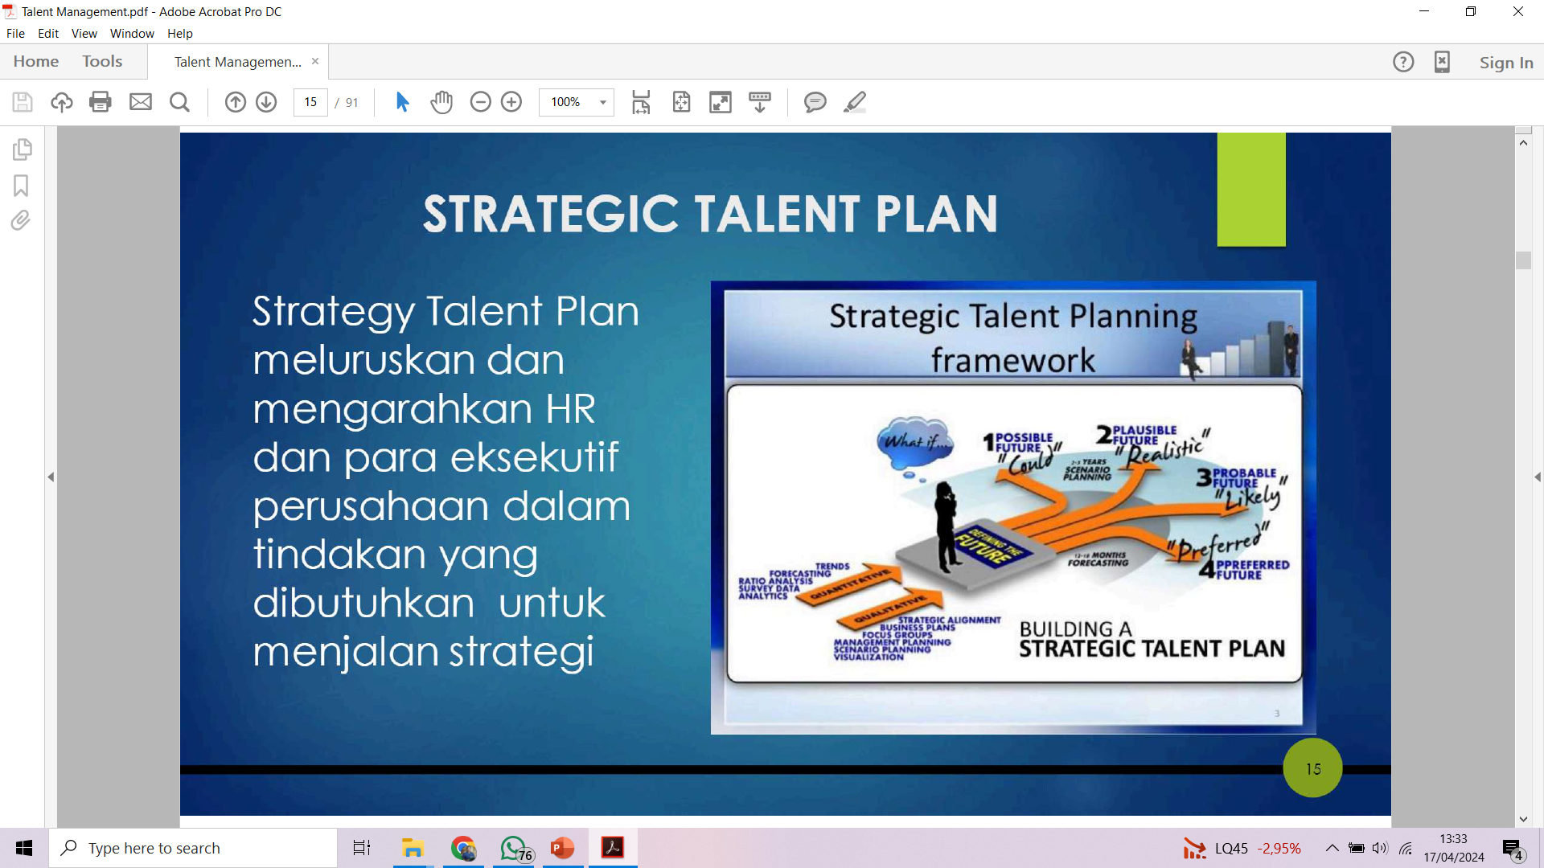
Strategic Talent Plan
Institut Informatika & Bisnis Darmajaya Lampung

Slide 12
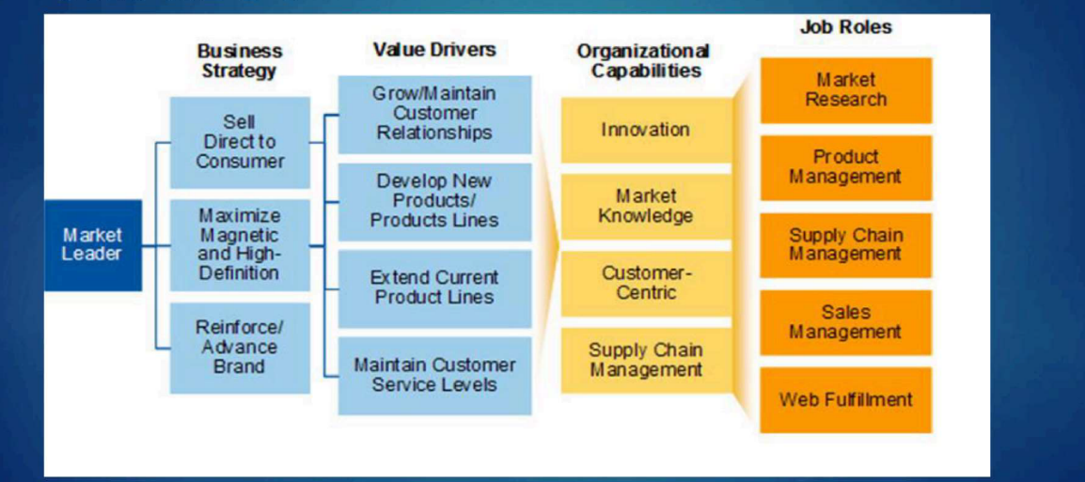
Talent Implication of Business Strategy
Institut Informatika & Bisnis Darmajaya Lampung

Slide 13
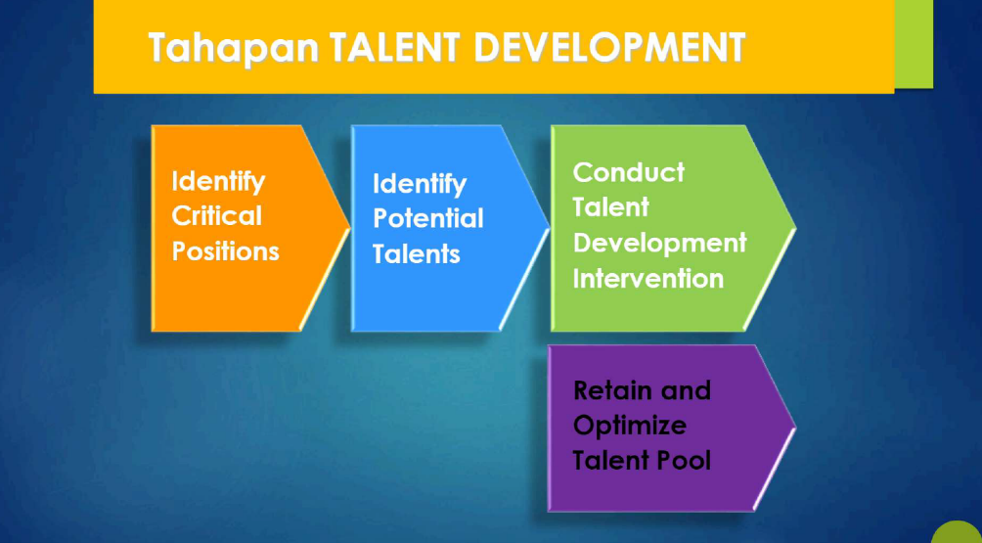
Talent Development
Institut Informatika & Bisnis Darmajaya Lampung

Slide 14
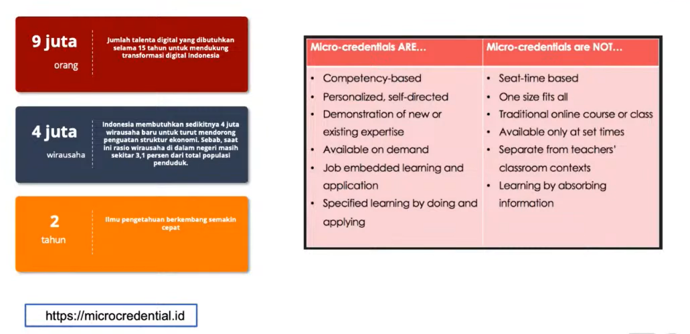
Digital Talent Indonesia:KOMINFO
Institut Informatika & Bisnis Darmajaya Lampung

Slide 15
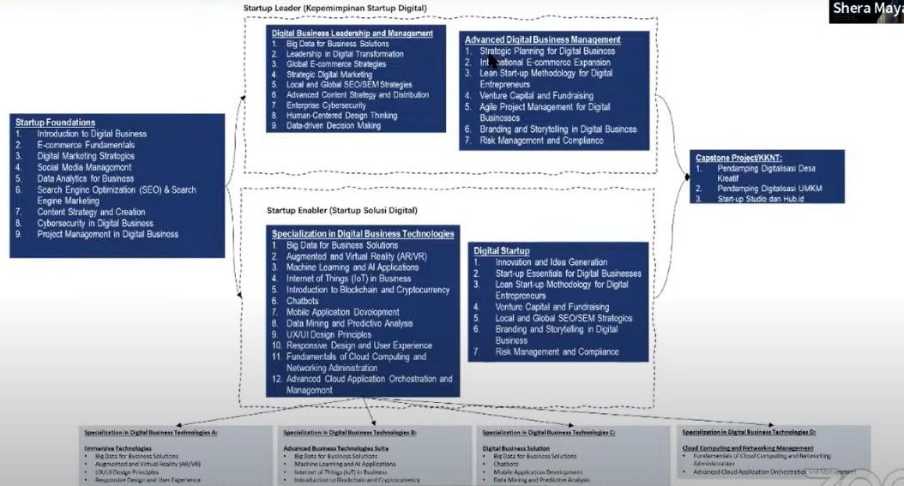
Digital Talent Indonesia:KOMINFO
Institut Informatika & Bisnis Darmajaya Lampung

Slide 16

END OF SLIDE

